Slide 1
«Эффективное управление образовательной организацией»
3 декабря 2022-16 декабря 2023 года
Менторство – управленческое наставничество
сопровождение и трансфер новых практик, технологий, методов работы в области приоритетных направлений развития образовательных организаций
решение оперативных и тактических задач развития образовательных организаций в соответствии со стратегическими ориентирами развития региональной системы образования;
распространение лучших практик управленческой деятельности лидеров региональной системы образования

Slide 2
3.12.2022
Государственная политика в сфере образования как стратегический ориентир развития образовательной организации
О разработке менторской программы
4.12.-9.12.2023 Проектная работа управленческих команд «Разработка менторской программы»
10.12.2023
Управленческие решения. Сущность понятия. Классификация видов.
Принципы и управленческие механизмы в системе менторства и наставничества (Н.Н.Рождественская)
Управленческая практика «Управление деятельностью образовательной организации» (Толмачева Е.В.)
13.12.23
Управление качеством образования в образовательной организации (Кузибецкий И.А.)
Управленческая практика «Управление качеством образования» (Воронина И.А.)

Slide 3
14.12.2023
Региональные инновационные площадки: от проектного замысла к распространению опыта (Карпова О.С.)
Управленческая практика «Организация инновационной деятельности в ОО» (Момотова Е.А.)
Обучение детей с ограниченными возможностями здоровья (Юдина Т.Г.)
Управленческая практика «Организация адаптивного образования для детей с ОВЗ и детей-инвалидов» (Караченец Е.В.)
Внедрение программ воспитания (Полежаев Д.В.)
Управленческая практика «Организация воспитательной деятельности в ОО» (Рогачева А.С.)
15.12.2023
Управление персоналом в образовательной организации (Пономарева Е.А.)
16.12.2023
Имидж образовательной организации
Моделирование продуктивной управленческой деятельности (презентация программ менторства)

Slide 4
Логика обучения
Немного теории
Рабочие листы – рефлексивный характер
Знакомство с управленческой практикой
Итоговая аттестация - разработанная программа Менторства
Экспертное обсуждение
Промежуточный контроль - тестирование
3.12.2023 Не рабочий лист, а небольшой опросник

Slide 5
Векторы государственной политики в сфере образования
Повышение качества подготовки обучающихся
Работа со школами с низкими образовательными результатами или школами, функционирующими в неблагоприятных социальных условиях
Выявление, поддержка и развитие способностей и талантов у детей и молодежи
Самоопределение и профессиональная ориентация обучающихся
Повышение эффективности руководителей образовательных организаций
Обеспечение профессионального развития педагогических работников
Организация воспитания обучающихся
Июль-август 2023 Утверждены региональные концепции по каждому направлению

Slide 6
Модель проектного управления

Slide 7
Структура управленческого цикл
Корректировка целей
Цели, задачи
Управленческое решение
Планирование
Анализ
Организация
Контроль
Notes:
Управление этими системами будет успешным и эффективным, если обеспечены единые подходы в соблюдении целостности структуры управленческого цикла

Slide 8
Векторы государственной политики в сфере образования
Повышение качества подготовки обучающихся
Задачи РСОКПО являются:
повышение объективности оценочных процедур, а также школьного, муниципального и регионального этапов ВсОШ;
организация целенаправленной работы на региональном, муниципальном и институциональном уровнях по выявлению уровня достижения обучающимися предметных и метапредметных образовательных результатов;
использование результатов международных, федеральных и региональных оценочных процедур в работе по повышению качества подготовки обучающихся и при принятии управленческих решений, направленных на повышение качества общего образования;
развитие РПР как механизма выявления динамики уровня функциональной грамотности обучающихся общеобразовательных организаций Волгоградской области.
Целью РСОКПО является получение объективной информации о состоянии качества подготовки обучающихся по образовательным программам начального общего, основного общего и среднего общего образования, тенденциях его изменения и факторах, способствующих повышению его уровня
Региональная система оценки качества подготовки обучающихся образовательных организаций Волгоградской области

Slide 9
Векторы государственной политики в сфере образования
Повышение качества подготовки обучающихся
Единая система содержания
Формирование функциональной грамотности
Внедрение цифровых технологий в образование
Реализация программы «Воспитание»
Реализация ФГОС общего образования

Slide 10
Векторы государственной политики в сфере образования
Повышение качества подготовки обучающихся
Единая система содержания
МИНПРОСВЕЩЕНИЯ РФ
РОСОБРНАДЗОР
РАО
Академия Минпросвещения
ФИПИ
ФИОКО
Разработка и утверждение
ФГОС
Программы
Кодификаторы
Использование результатов
Проведение
Оценочные процедуры
ГИА
ОГЭ
ВПР
ГИА
Методическая работа и сопровождение внедрения
Рабочая группа по внедрению ФГОС
ФУМО
РУМО
ВГАПО
РЦОИ
Ассоциации учителей
Методслужбы
Школы
Учителя

Slide 11
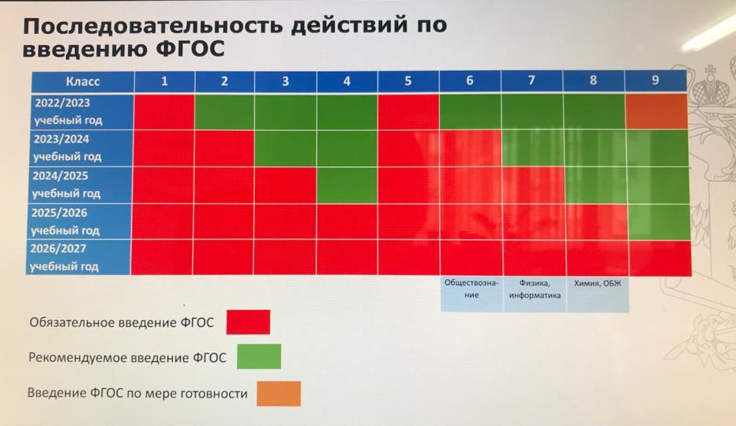

Slide 12
Векторы государственной политики в сфере образования
Работа со школами с низкими образовательными результатами или школами, функционирующими в неблагоприятных социальных условиях
Задачи:
1) выявление школ с низкими результатами обучения и школ, функционирующих в сложных социальных условиях;
3) организация работы со школами с низкими результатами обучения и школами, функционирующими в сложных социальных условиях;
4) разработка системы мероприятий, направленной на совершенствование предметных компетенций педагогических работников ШНОР;
5) реализация технологии "сетевые пары" как механизма сетевого взаимодействия школ с низкими результатами обучения и школ, показывающих стабильно высокие результаты;
6) оказание адресной методической помощи школам с низкими результатами обучения и школам, функционирующим в неблагоприятных социальных условиях.

Slide 13
Векторы государственной политики в сфере образования
Выявление, поддержка и развитие способностей и талантов у детей и молодежи
Основными задачами функционирования Региональной системы выявления, поддержки и развития способностей и талантов являются:
выявление способностей и талантов у детей и молодежи,
поддержка способностей и талантов у детей и молодежи,
развитие способностей и талантов у детей и молодежи,
выявление, поддержка и развитие способностей и талантов у обучающихся с ОВЗ,
разработка программ, ориентированных на выявление, поддержку и развитие способностей и талантов у детей и молодежи,
психолого-педагогическое сопровождение способных и талантливых детей и молодежи
подготовка педагогических работников по вопросам развития способностей и талантов у детей и молодежи

Slide 14
Векторы государственной политики в сфере образования
Самоопределение и профессиональная ориентация обучающихся
Задачи региональной системы самоопределения и профессиональной ориентации обучающихся:
выявления предпочтений обучающихся в области профессиональной ориентации;
сопровождения профессионального самоопределения обучающихся;
обеспечения информированности обучающихся об особенностях различных сфер профессиональной деятельности;
проведения ранней профориентации обучающихся;
проведения профориентации обучающихся с ОВЗ;
осуществления психолого-педагогической поддержки, консультационной помощи обучающимся в их профессиональной ориентации;
осуществления взаимодействия образовательных организаций с учреждениями/предприятиям;
развития конкурсного движения профориентационной направленности.

Slide 15
Векторы государственной политики в сфере образования
Повышение эффективности руководителей образовательных организаций
Основные задачи региональной системы повышения эффективности руководителей ОО:
повышение качества управленческой деятельности в образовательных организациях, реализующих основные образовательные программы;
формирование профессиональные компетенции руководителей образовательных организаций;
обеспечение качества подготовки обучающихся;
формирование резерва управленческих кадров на региональном уровне;
создание кадровых, финансовых, материально-технических, психолого-педагогических и информационно-методических условий для реализации основных образовательных программ.

Slide 16
Векторы государственной политики в сфере образования
Обеспечение профессионального развития педагогических работников
Задачи системы обеспечения профессионального развития педагогических работников:
выявление профессиональных дефицитов педагогических работников Волгоградской области;
организация деятельности по построению индивидуальных маршрутов непрерывного развития профессионального мастерства педагогических работников;
формирование регионального методического актива из числа учителей, успешно прошедших диагностику методических и предметных компетенций, и педагогов-наставников;
сопровождение и поддержка молодых педагогов в возрасте до 35 лет и со стажем работы до 3 лет, в том числе через реализацию программ наставничества;
организация и поддержка сетевых форм взаимодействия педагогов (методических объединений, профессиональных сообществ)

Slide 17
ЦНППМ – координатор региональной системы научно-методического сопровождения педагогических работников и управленческих кадров
Региональный уровень
ЦНППМ
Комитет образования, науки и молодежной политики Волгоградской области
ГАУ ДПО «ВГАПО»
Муниципальные методические объединения
Муниципальные отделения общественно-профессиональных объединений
Муниципальные методические
службы
Муниципальный уровень
38
920
Методические объединения образовательной организации
Методический совет образовательной организации
Профессиональные объединения
Институциональный уровень
«Пары» педагогов
Внедрение программ наставничества и менторства
Сопровождение молодых педагогов в первые три года работы
Адресная методическая поддержка педагогов в профессиональными затруднениями

Slide 18
Векторы государственной политики в сфере образования
Организация воспитания обучающихся
Задачи системы организации воспитания:
поддержка семейного воспитания, в том числе, помощь семьям и детям, находящимся в сложной жизненной ситуации;
гражданско-патриотическое и духовно-нравственное воспитание, формирование российской идентичности, в том числе, на основе российских традиционных ценностей и приобщения детей к культурному наследию;
развитие добровольчества среди обучающихся;
поддержка общественных объединений в сфере воспитания;
развитие экологического воспитания;
обеспечение физической, психологической и информационной безопасности, расширение воспитательных возможностей информационных ресурсов;
профилактика безнадзорности и правонарушений несовершеннолетних обучающихся;
популяризация научных знаний и научного творчества среди детей;
популяризация физического воспитания и формирования культуры здоровья;
развитие трудового воспитания и поддержка профессионального самоопределения;
повышение педагогической культуры родителей (законных представителей) обучающихся;
осуществление сетевого и межведомственного взаимодействия для методического обеспечения воспитательной работы;
осуществление воспитательной деятельности в период каникулярного отдыха обучающихся;
организация работы педагогических работников, осуществляющих классное руководство в образовательных организациях;
поддержка обучающихся, для которых русский язык не является родным.

Slide 19
Что посмотреть
https://youtu.be/VGMQykvCKMU
Лекция "Государственная политика в сфере общего образования"
https://youtu.be/a4Q0cmxjDf4
Лекция "Технологии в управленческой деятельности"
https://apkpro.ru/deyatelnostakademii/marafonfunktsionalnoygramotnosti/
6-10 декабря 2023 – Марафон функциональной грамотность

